Slide 1
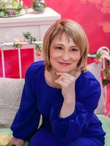
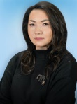
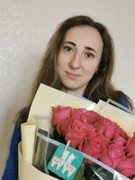
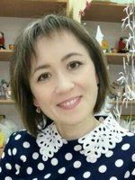
СПИСОК ЧЛЕНОВ ТВОРЧЕСКОЙ ГРУППЫ
«Сеть STEM–лабораторий «АКТИВИТИ» для детей 5-7 лет
 | ФИО, должность | Основные обязанности
 | Кузнецова Рима Равиловна, Заведующий МАДОУ № 115 «Звездочки» | Руководитель творческой группы, координатор деятельности STEM-лаборатории «Звездочки»
 | Мухаметшина Альбина Ильдаровна, старший воспитатель МАДОУ «Детский сад №115 «Звездочки». | Член творческой группы, ответственный за организацию информационного сопровождения деятельности STEM–лаборатории «Звездочки» на сайте учреждения. Ответственный за проведение занятий с детьми по программе.
 | Суслова Юлия Александровна, педагог-психолог МАДОУ «Детский сад №115 «Звездочки». | Член творческой группы, ответственный за организацию информационного сопровождения деятельности STEM–лаборатории «Звездочки» на сайте учреждения. Ответственный за проведение занятий с детьми по программе.
Сафина Алина Юнусовна, воспитатель по обучению детей родному языку МАДОУ «Детский сад №115 «Звездочки».
Член творческой группы, ответственный за организацию информационного сопровождения деятельности STEM–лаборатории «Звездочки» на сайте учреждения. Ответственный за проведение занятий с детьми по программе.

